Slide 1
Technologijų nauda (žala) asmens sveikatai

Slide 2
Įžanga
Komandos nariai:
Edvardas Ivaškevičius
Domantas Žilinskas
Tadas Laurinaitis
Deividas Ptašnikas

Slide 3

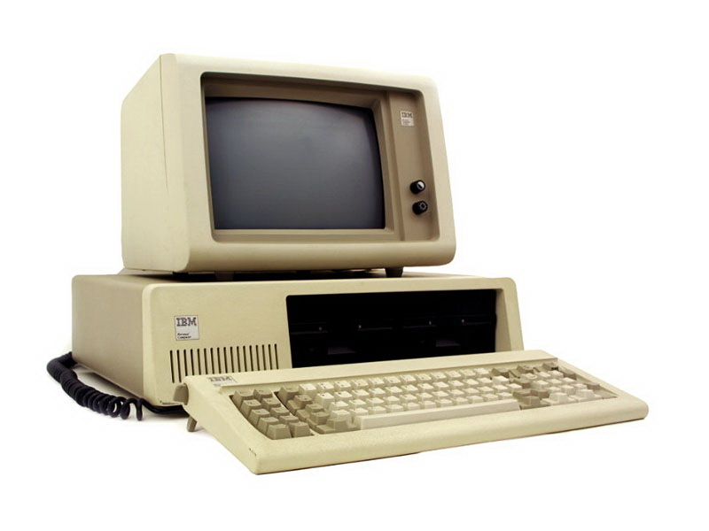
Įžanga
Technologijų įtaka žmogui pradėjo jaustis dar XX a. pabaigoje, atsiradus internetui, bei kompiuteriams ir technologijoms tapus prieinamais kiekvienam žmogui. Mūsų tikslas išsiaiškinti kokią įtaką, teigiamą ar neigiamą, technologijos turi žmogaus sveikatai.

Slide 4
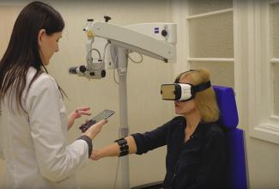
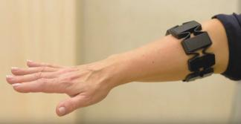
Technologijų nauda
VirVest Sistema
"Myo" apyrankė
„Samsung Gear VR“

Slide 5
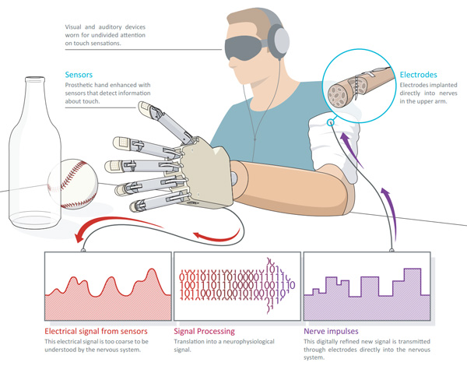
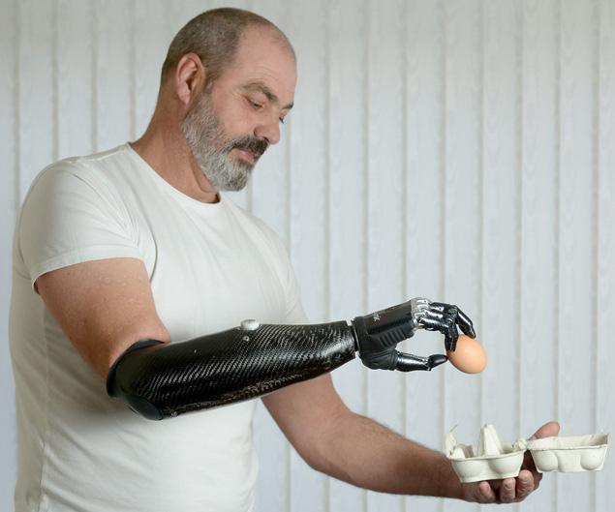
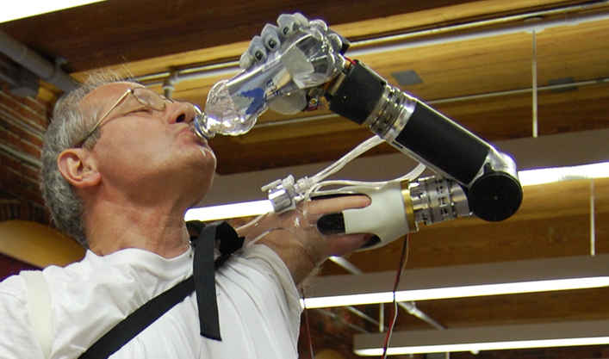
Technologijų nauda
Pažangusis protezavimas
Prosthetic Limb

Slide 6
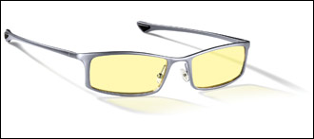
Technologijų nauda
Gunnar akiniai saugo jūsų akis dirbant kompiuteriu

Slide 7
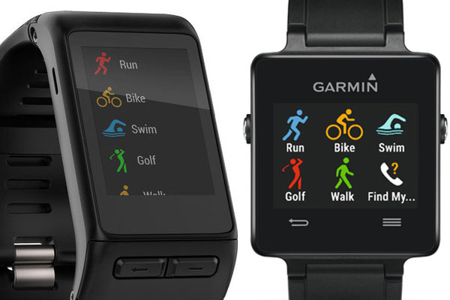
Technologijų nauda
Išmanieji laikrodžiai
Šiai dienai galime naudotis specialius sportui skirtus laikrodžiu, kurie gali sekti jūsų širdies darbą, parodyti sudegintų kalorijų skaičių, taip pat atskirai sporto šakai, galime įdiegti mobiliąją aplikaciją, sujungus su išmaniuoju laikrodžiu, matysime, pvz: nuvažiuotus atstumus su dviračiu, nubėgtus kilometrus, nuplauktus atstumus ir t..t.

Slide 8
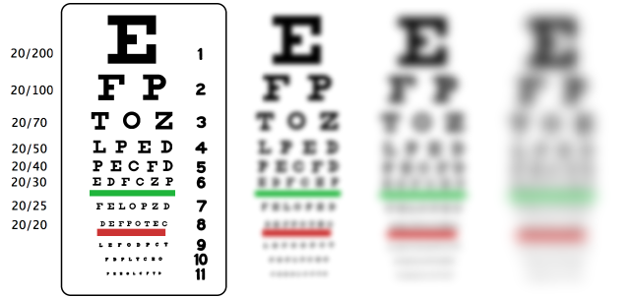
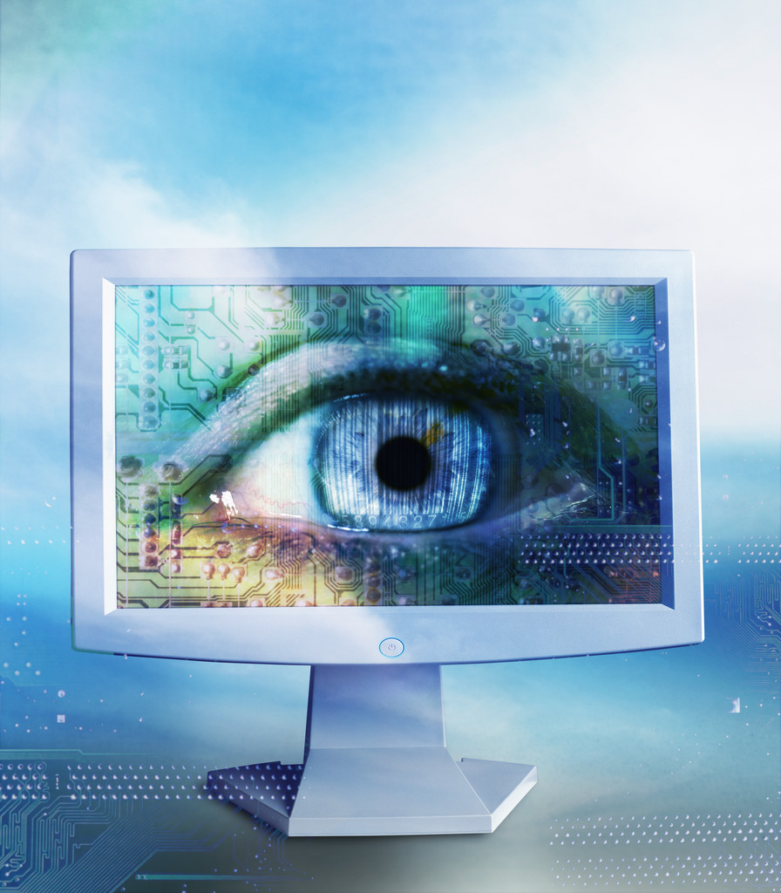
Technologijų žala
Akys ir regėjimas
Valandų valandas sėdint prie
kompiuterio akys pavargsta,
todėl vaizdas gali tapti
neryškus, akyse pradėti dvejintis, atsirasti nuovargis, galvos skausmai, išdžiūti akys.

Slide 9
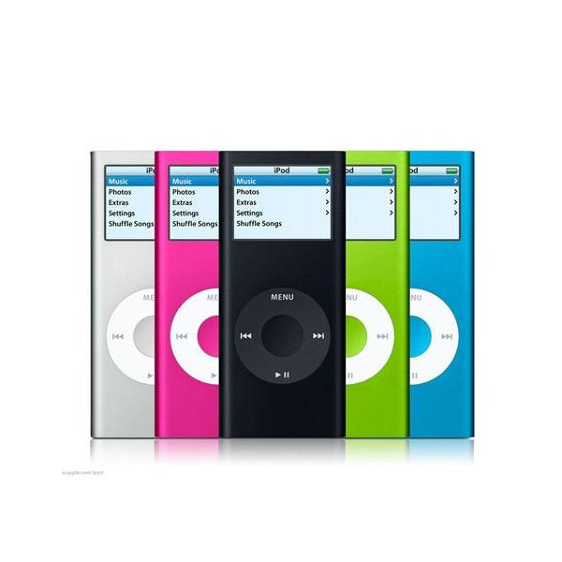
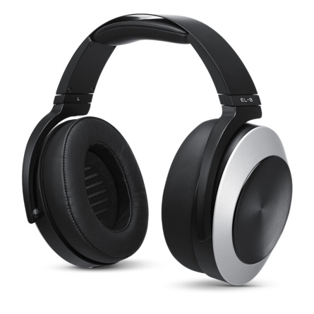
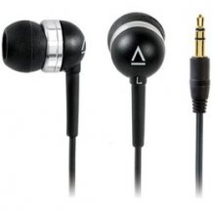
Technologijų žala
MP3 grotuvų bei įkišamų į ausis ausinių žala žmogaus klausai

Slide 10
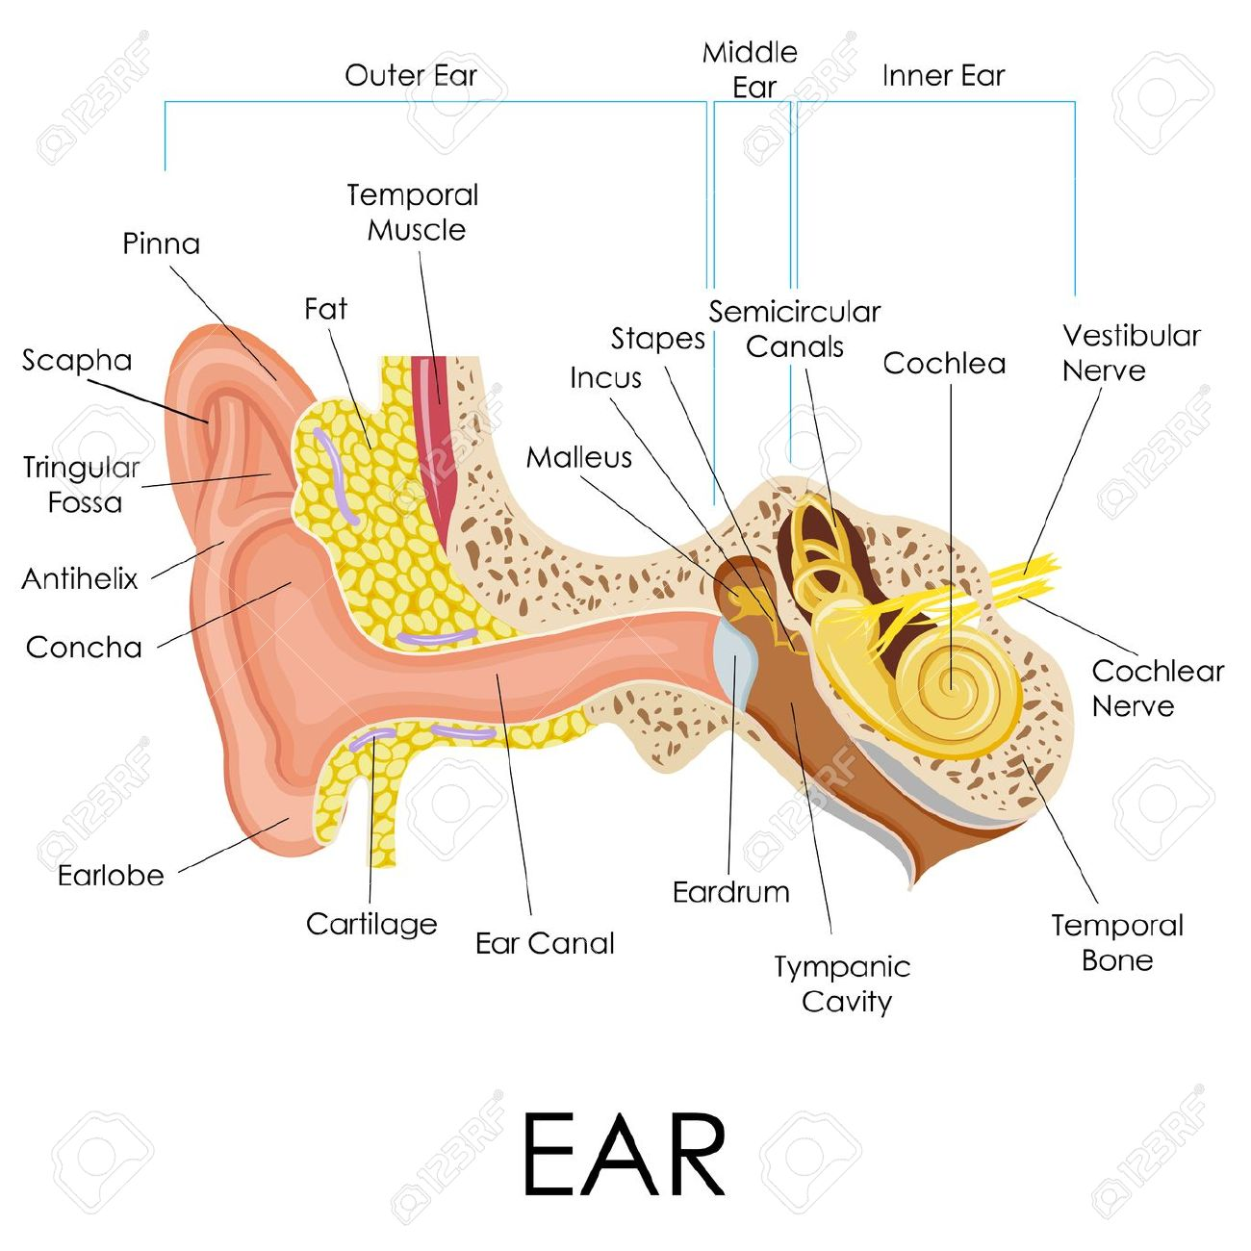
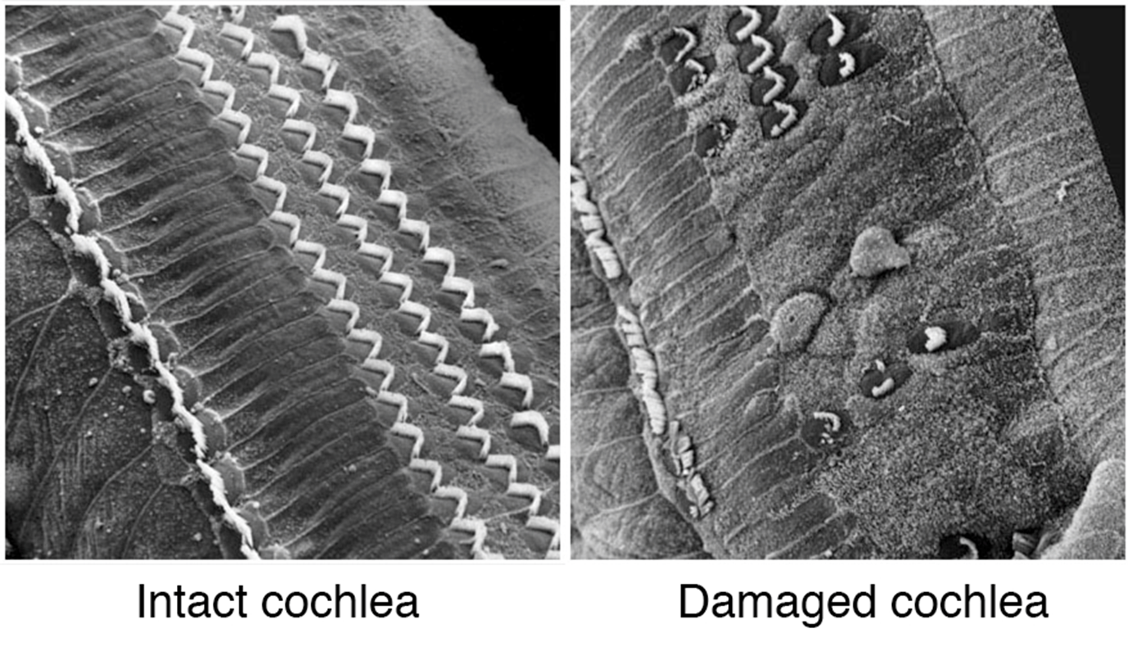
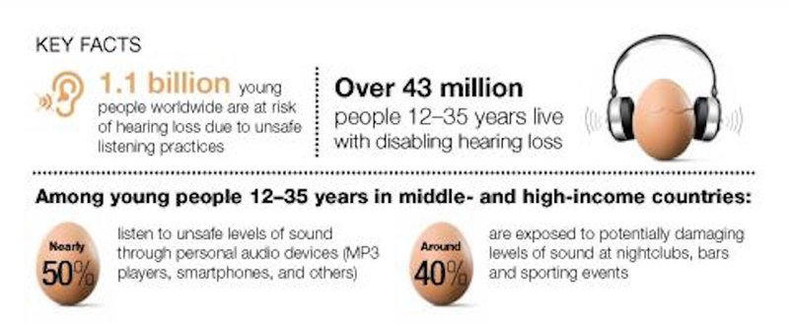
Technologijų žala

Slide 11
Apibendrinimas
Technologijos – tai labai naudingas dalykas, pakeitęs mūsų gyvenimus iš esmės. Jos, padeda žmogui išsaugoti sveikatą, leidžiantis atgauti prarastas kūno dalis, gydantis įvairius sutrikimus. Nors ir technologijos turi savų trūkumų, kurie kelia žalą žmogaus organizmui, tačiau ankščiau ar vėliau bus atrasta kaip nuo jų apsisaugoti.

